Slide 1
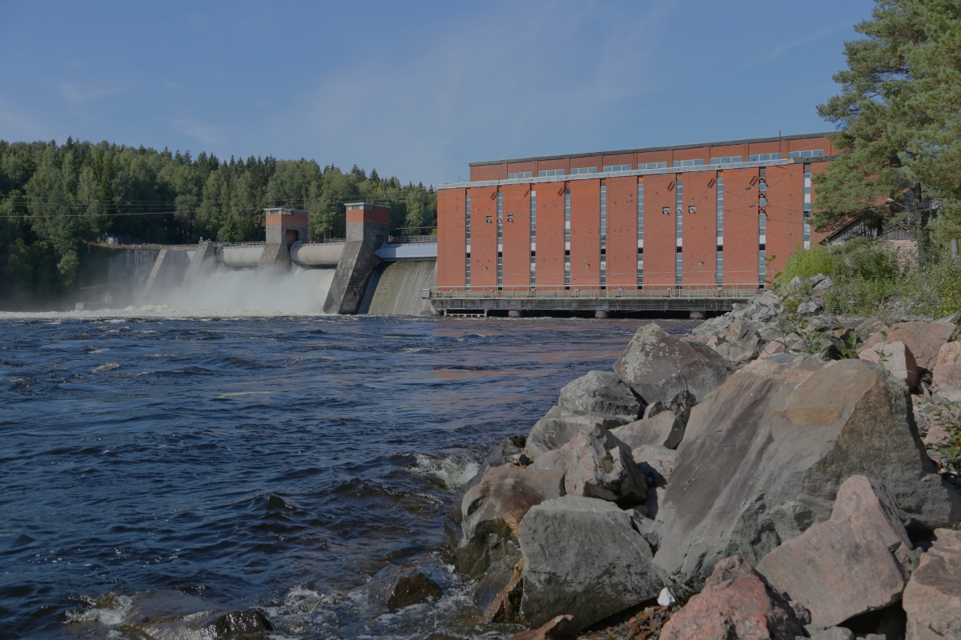

Исполнение бюджета
муниципального образования «Светогорское городское поселение» за 9 месяцев 2022 года

Slide 2

Исполнение бюджета осуществлялось в соответствии с
положением о бюджетном процессе в муниципальном образовании «Светогорское городское поселение»
решением Совета депутатов МО «Светогорское городское поселение» № 41 от 01 декабря 2021 года «О бюджете муниципального образования «Светогорское городское поселение» Выборгского района Ленинградской области на 2022 год и на плановый период 2023 и 2024 годов» с последующими изменениями
сводной бюджетной росписью и утвержденными лимитами бюджетных обязательств

Slide 3
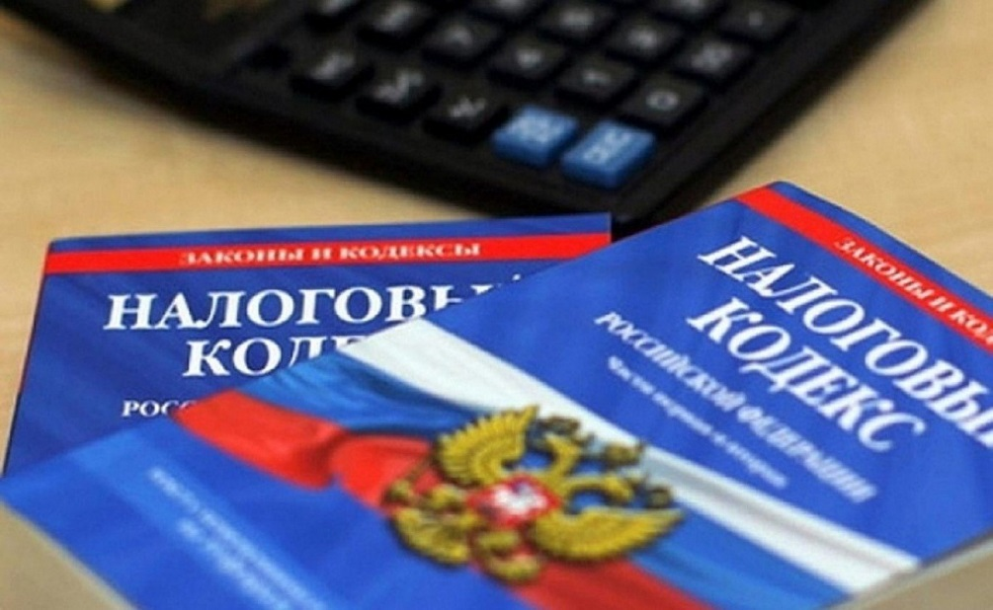

Доходы бюджета
Доходы бюджета
Налоговые доходы
37,0%
60 506,0
тыс. рублей
Неналоговые доходы
12,5%
20 432,6
тыс. рублей
Безвозмездные поступления
50,5%
82 964,7 тыс. рублей
163 903,3 тыс. рублей

Slide 4

Доходы бюджета
Исполнение доходной части бюджета
Налоговые доходы бюджета
Наименование доходных источников | План на 2022 год (тыс. руб.) | Исполнено за 9 месяцев 2022 года (тыс. руб.) | исполнение за 2022 год (%)
Налог на доходы физических лиц | 66 013,4 | 45 322,1 | 68,7%
Акцизы по подакцизным товарам (продукции), производимым на территории Российской Федерации | 3 145,3 | 2 697,8 | 85,8%
Налог на имущество физических лиц | 2 062,0 | 467,0 | 22,6%
Земельный налог | 10 060,0 | 12 019,1 | 119,5%

Slide 5


Доходы бюджета
Исполнение доходной части бюджета
Неналоговые доходы бюджета
Наименование доходных источников | План на 2022 год (тыс. руб.) | Исполнено за 9 месяцев 2022 год (тыс. руб.) | Исполнение за 2022 год (%)
Арендная плата за земельные участки | 10 300,0 | 7 691,1 | 74,7%
Доходы от сдачи в аренду имущества | 3 596,0 | 4 421,8 | 123,0%
Прочие доходы от использования имущества, находящегося в собственности городских поселений | 4 400,0 | 3 136,2 | 71,3%
Плата, поступившая в рамках договора за предоставление права на размещение и эксплуатацию нестационарного торгового объекта | 550,0 | 795,2 | 144,6%
Доходы от продажи имущества и земли | 1 604,7 | 3 911,2 | Свыше 200%
Административные штрафы, неустойки, пени | 8,0 | 8,7 | 108,8%
Прочие неналоговые доходы | 50,0 | 462,1 | Свыше 200%

Slide 6

Доходы бюджета
Исполнение доходной части бюджета
Безвозмездные поступления бюджета
Наименование доходных источников | План на 2022 год (тыс. руб.) | Исполнено за 9 месяцев 2022 года (тыс. руб.) | Исполнение за 2022 год (%)
Дотации бюджетам городских поселений на выравнивание бюджетной обеспеченности из бюджета субъекта Российской Федерации | 40 493,7 | 34 245,3 | 84,6%
Прочие субсидии бюджетам городских поселений | 65 114,0 | 25 517,1 | 39,2%
Субвенции бюджетам бюджетной системы РФ | 2 886,4 | 2 196,6 | 76,1%
иные межбюджетные трансферты на создание комфортной городской среды в малых городах и исторических поселениях – победителях Всероссийского конкурса лучших проектов создания комфортной городской среды | 70 000,0 | 21 000,0 | 30,0%
Доходы бюджетов городских поселений от возврата остатков субсидий, субвенций и иных межбюджетных трансфертов, имеющих целевое назначение, прошлых лет из бюджетов муниципальных районов | 5,7 | 5,7 | 100%

Slide 7

Структура расходов бюджета
МО «Светогорское городское поселение»
31 001,9тыс. рублей

Slide 8





МП «Основные направления осуществления управленческой деятельности и развитие муниципальной службы в муниципальном образовании «Светогорское городское поселение» Выборгского района Ленинградской области»
523,9 тыс. рублей
Техническое сопровождение и обеспечение доступа информационному ресурсу «Адресный план поселения» – 24,1 тыс. рублей
Информационное обслуживание СПС Консультант Плюс – 53,0 тыс. рублей
Услуги по сервисному обслуживанию компьютерной техники, оборудования, офисной техники, АТС – 380,2 тыс. рублей
Образовательные услуги по программе повышения квалификации и профессиональной переподготовки «Школа Главбуха государственная», «Контролер технического состояния транспортных средств автомобильного
транспорта» - 17,9 тыс. рублей
Оказание услуг по комплексному обслуживанию информационной системы 1С Бухгалтерия-8 – 48,7 тыс. рублей

Slide 9


МП «Развитие форм местного самоуправления и социальной активности населения на территории
МО «Светогорское городское поселение»
1 745,6 тыс. рублей
Нормативное, информационное обеспечения деятельности органов местного самоуправления и участия населения в осуществлении местного самоуправления (газета «Вуокса») – 1 511,2 тыс. рублей
поставка пледов для поздравления ветеранов к юбилейным датам, поставка цветочной продукции, полиграфической продукции (открытки «9 Мая»), транспортные услуги – 66,7 тыс. рублей
мероприятия по обустройству линии электропередачи наружного уличного освещения д. Лосево, ул. Заречная – 167,7 тыс. рублей

Slide 10



МП «Безопасность
МО «Светогорское городское поселение»
2 446,5 тыс. рублей
Оказание услуг по обеспечению готовности к оперативному реагированию на чрезвычайные ситуации и проведению работ по их ликвидации, мобильного подразделения водных спасателей для патрулирования – 384,0 тыс. рублей
Оказание услуг по обслуживанию и проверке на водоотдачу гидрантов наружного противопожарного водоснабжения, монтаж системы АПС, составление сметной документации–465,4тыс.рублей
Обслуживание аппаратно-программного комплекса автоматизированной информационной системы «Безопасный город» – 133,3 тыс. рублей
Обеспечение общественного порядка и профилактика правонарушений на территории ЛО – 1 459,2 тыс. рублей
Обеспечение выполнения органами местного самоуправления муниципальных образований отдельных государственных полномочий ЛО в сфере административных правоотношений – 4,6 тыс. рублей

Slide 11


МП «Развитие малого, среднего предпринимательства и потребительского рынка»
20,0 тыс. рублей
Услуги по изготовлению дипломов, посвященных награждению субъектов малого, среднего предпринимательства, самозанятых граждан, потребительского рынка, достигших наибольших результатов по итогам работы за год – 20,0 тыс. рублей

Slide 12

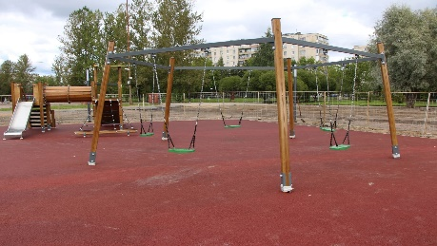
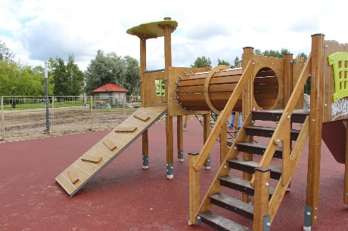
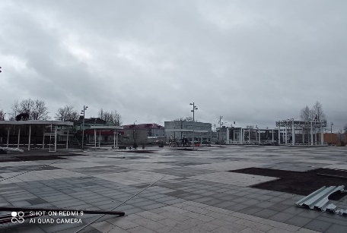
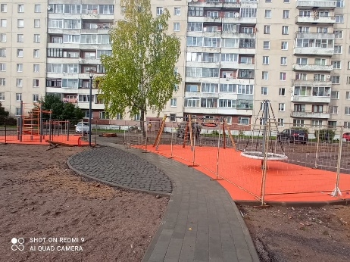
МП «Формирование городской среды и обеспечение качественным жильем граждан на территории
МО «Светогорское городское поселение»
64 926,8 тыс. рублей
В рамках проектной части расходы осуществлялись в сумме 33 628,2 тыс. рублей, из них:
– мероприятия по реализации федерального проекта «Формирование комфортной городской среды» по благоустройству городского парка
в г. Светогорск – 7 486,4 тыс. рублей
– мероприятия по реализации федерального проекта «Формирование комфортной городской среды» по благоустройству городской площади
в г. Светогорск – 22 500,0 тыс. рублей
- приобретение жилого помещения на вторичном рынке для переселения граждан из аварийного фонда, услуги по разработке проектно– сметной документации на снос расселенного аварийного дома, расположенного по адресу: гп Лесогорский, ул. Ленинградская д.86 – 3 145,8 тыс. рублей
- благоустройство дворовой территории по адресу: г. Светогорск, ул. Красноармейская д. 12 и 14 – 496,0 тыс. рублей
В рамках процессной части расходы составили в сумме 31 298,6 тыс. рублей, из них:
Комплекс процессных мероприятий «Повышение уровня благоустройства территорий населенных пунктов»
Уличное освещение – 4 487,8 тыс. рублей
Эксплуатационно-техническое обслуживание объектов наружного освещения, получение актов тех. присоединения – 1 466,7 тыс. рублей

Slide 13

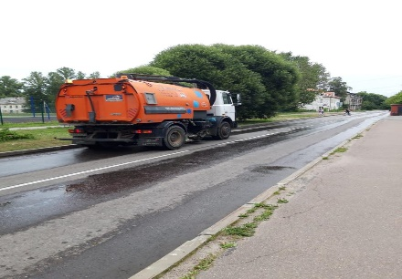
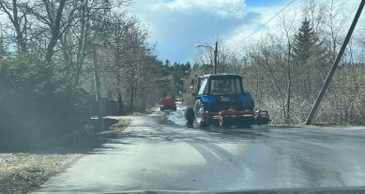
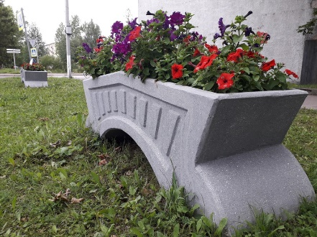

МП «Формирование городской среды и обеспечение качественным жильем граждан на территории
МО «Светогорское городское поселение»
64 926,8 тыс. рублей
Механизированная уборка дорог, общественных территорий (содержание парка, детских площадок, мемориалов и т.д.) – 13 387,6 тыс. рублей
Поставка цветочной рассады - 272,8 тыс. рублей
Взыскание задолженности за выполнение работ благоустройству городского парка г. Светогорск Решение Арбитражного суда г. СПб и ЛО - 3 032,0 тыс. рублей
Разработку проектов, оказание услуг по размещению конкурсной документации, услуг по обращению с ТКО, проведение хим.обработки территорий МО "СГП" от борщевика, выкашиванию газонов территорий МО "СГП" – 2 681,9 тыс. рублей
Услуги по составлению дефектной ведомости и сметной документации ямочный ремонт дорожного покрытия автомобильных дорог МО «СГП» - 4,5 тыс. рублей
оказание услуг по осуществлению регулярных перевозок пассажиров и багажа автотранспортом общего пользования – 338,9 тыс. рублей

Slide 14

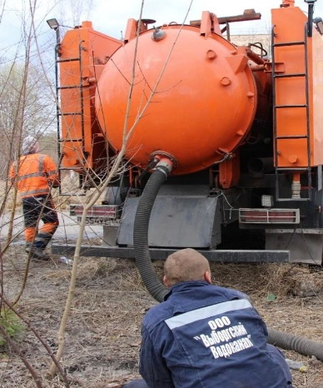
МП «Формирование городской среды и обеспечение качественным жильем граждан на территории
МО «Светогорское городское поселение»
64 926,8 тыс. рублей
Комплекс процессных мероприятий «Обеспечение качественным жильем граждан»
Взносы на капитальный ремонт за муниципальные жилые помещения –
4 419,4 тыс. рублей
услуги по расчету и учету платы за наем жилого помещения – 74,2 тыс. рублей;
- визуальное обследование объектов – 21,4 тыс. рублей.
Комплекс процессных мероприятий «Обеспечение устойчивого функционирования и развития коммунальной и инженерной инфраструктуры и повышение энергоэффективности»
Оказание услуг по прочистке ливневой канализации по адресу:
г. Светогорск, ул. Победы – 298,3 тыс. рублей
Оценка рыночной стоимости годовой арендной платы сетей электроснабжения – 25,0 тыс. рублей
Работы по монтажу насосного оборудования по адресу: гп. Лесогорский, ул. Гагарина д. 7, 9, 11, 13 – 760,0 тыс. рублей
Техническое обслуживание газораспределительной сети расположенной по адресу: гп. Лесогорский подводящий газопровод к блок–модульной котельной – 28,1 тыс. рублей

Slide 15

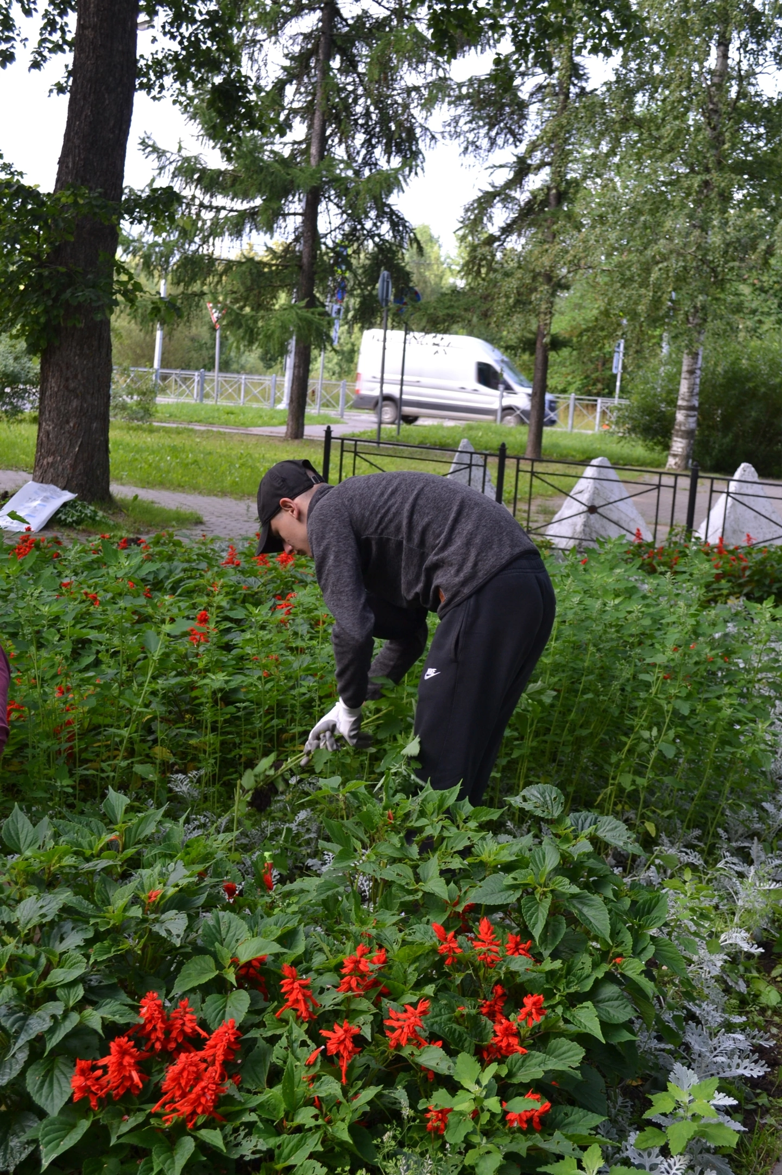
Муниципальная программа «Развитие культуры, физической культуры и массового спорта, молодёжной политики
МО «Светогорское городское поселение»
35 775,5 тыс. рублей
Комплекс процессных мероприятий «Развитие молодежной политики»
Предоставление субсидии на выполнение муниципального задания МБУ «КСК
г. Светогорска» по организации мероприятий в сфере молодежной политики, направленных на вовлечение молодежи в инновационную, предпринимательскую, добровольческую деятельность, а также на развитие гражданской активности молодежи и формирование здорового образа жизни – 498,6 тыс. рублей
Организацию летней занятости несовершеннолетних (было трудоустроено 38 подростков в возрасте от 14 до 17 лет) – 300,0 тыс. рублей
Предоставление субсидии на иные цели мероприятия по открытию Коворкинг-Центров – 767,7 тыс. рублей
поставка наградной и сувенирной продукции для молодежных мероприятий – 60,0 тыс. рублей

Slide 16

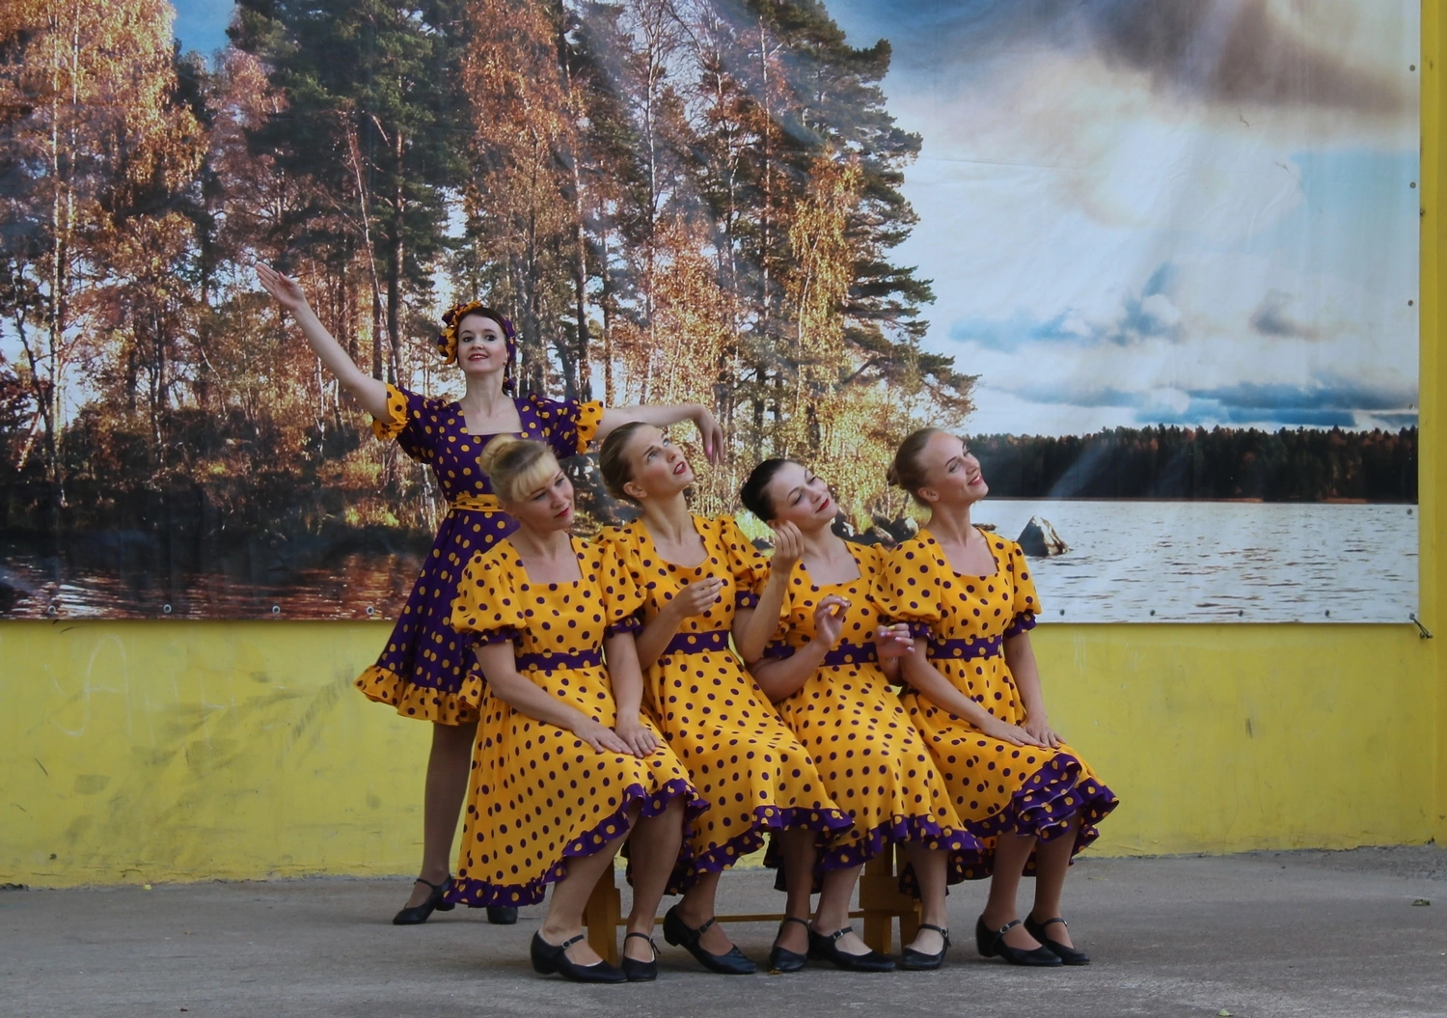
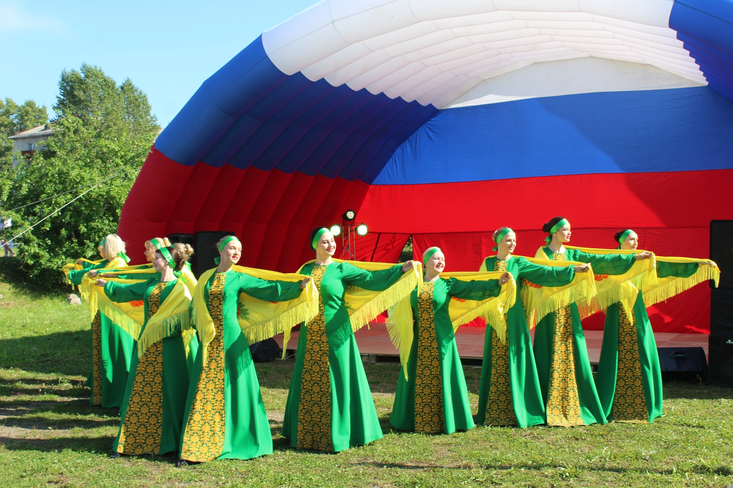
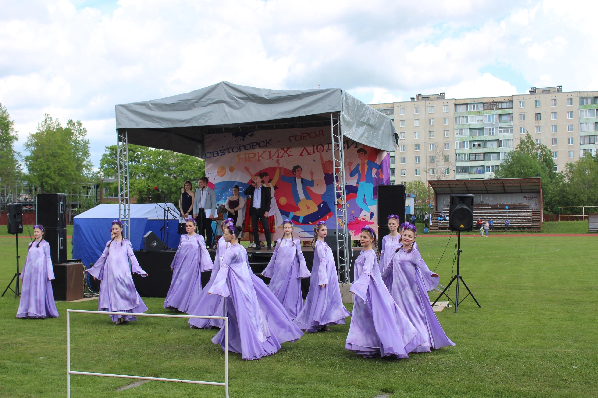
Муниципальная программа «Развитие культуры, физической культуры и массового спорта, молодёжной политики
МО «Светогорское городское поселение»
35 775,5 тыс. рублей
Комплекс процессных мероприятий «Развитие культуры»
Предоставление субсидии на выполнение муниципального задания МБУ «КСК
г. Светогорска» на организацию деятельности клубных формирований и формирований самодеятельного народного творчества, библиотечное, библиографическое и информационное обслуживание пользователей библиотек и на содержание (эксплуатацию) имущества, находящегося в государственной (муниципальной) собственности –
8 430,2 тыс. рублей
Предоставление субсидии на выполнение муниципального задания на софинансирование дополнительных расходов местных бюджетов на сохранение целевых показателей повышения оплаты труда работников муниципальных учреждений культуры в соответствии с Указом Президента РФ - 6 483,0 тыс. рублей
Проведение праздничных мероприятий посвященные Дням воинской славы, памятным и юбилейным датам, Дню города и Дню России, торжественные и праздничные мероприятия, посвященные Дню поселка Лесогорский, проведение новогодних культурно-массовых и развлекательных мероприятий – 586,2 тыс. рублей.
Комплекс процессных мероприятий «Развитие библиотек»
Предоставление субсидии на выполнение муниципального задания МБУ «КСК г. Светогорска» на библиотечное, библиографическое и информационное обслуживание пользователей библиотек –2 713,3 тыс. рублей
Предоставление субсидии на выполнение муниципального задания на софинансирование дополнительных расходов местных бюджетов на сохранение целевых показателей повышения оплаты труда работников муниципальных учреждений культуры в соответствии с Указом Президента РФ – 2 208,0тыс. рублей

Slide 17
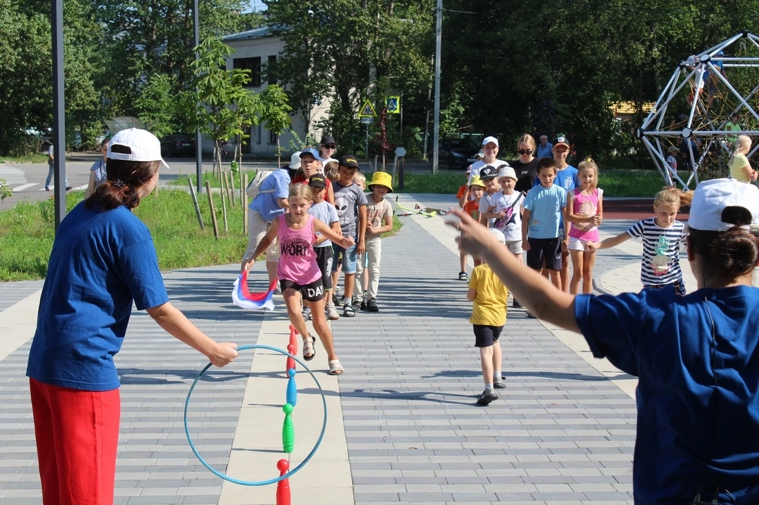

Муниципальная программа «Развитие культуры, физической культуры и массового спорта, молодёжной политики
МО «Светогорское городское поселение»
24 385,0 тыс. рублей
Комплекс процессных мероприятий «Развитие физической культуры и массового спорта»
Предоставление субсидии на муниципальное задание МБУ «КСК г.Светогорска» на проведение занятий физкультурно-спортивной направленности по месту проживания граждан, а также на организацию и проведение официальных физкультурных (физкультурно-оздоровительных) мероприятий. – 6 968,2 тыс. рублей

Slide 18
Непрограммные расходы | Бюджетные назначения, тыс. рублей
Функционирование высшего должностного лица субъекта Российской Федерации и муниципального образования | 1 566,3
Функционирование законодательных (представительных) органов государственной власти и представительных органов муниципальных образований | 7,7
Функционирование Правительства Российской Федерации, высших исполнительных органов государственной власти субъектов Российской Федерации, местных администраций | 18 316,0
Обеспечение деятельности финансовых, налоговых и таможенных органов и органов финансового (финансово-бюджетного) надзора | 1 065,6
Другие общегосударственные вопросы | 3 386,8
Мобилизационная и вневойсковая подготовка | 447,7
Гражданская оборона | 287,4
Дорожное хозяйство (дорожные фонды) | 200,0
Коммунальное хозяйство | 386,1
Благоустройство | 3 075,2
Пенсионное обеспечение | 2 263,1
ИТОГО | 31 001,9

Slide 19
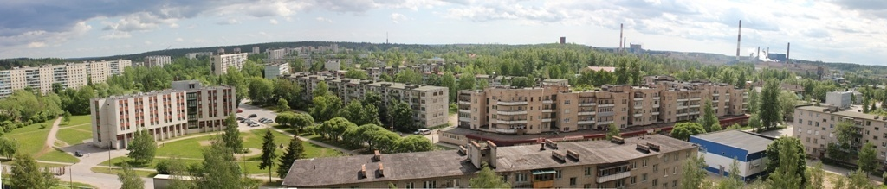
Спасибо за внимание!

Slide 20
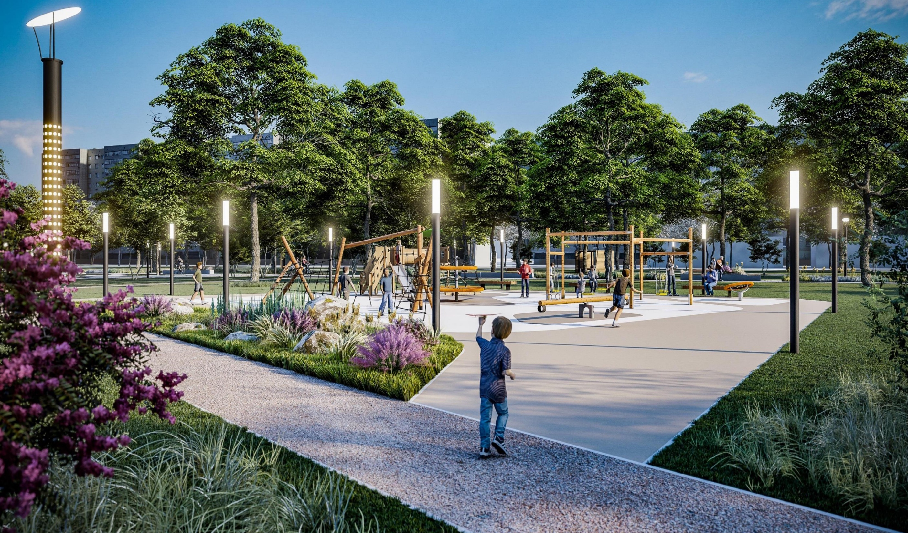
Исполнение бюджета муниципального образования «Светогорское городское поселение» за 9 месяцев2022 года

